Slide 1
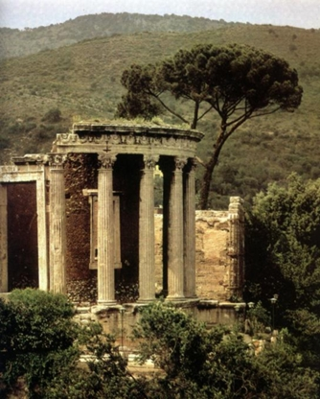
Мифы Древней Греции
Мифы о Геракле

Slide 2
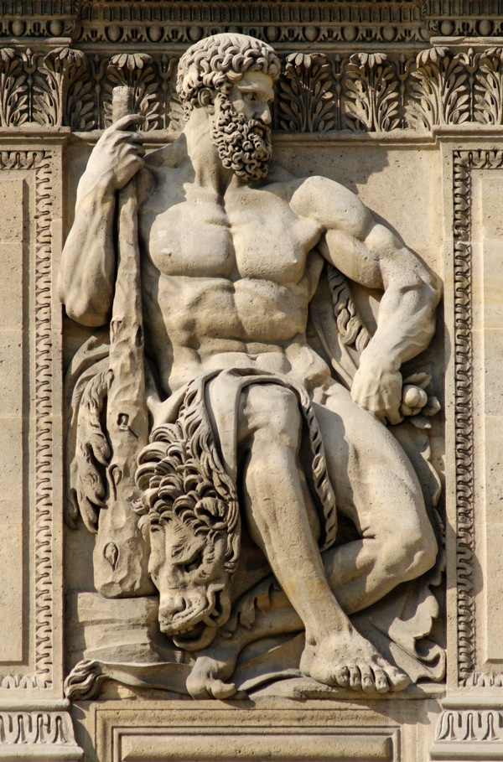
Самым любимым героем древних греков был Геракл – сын Зевса и смертной женщины Алкмены.
Он был рожден, чтоб помочь людям: ради этого он совершает великие подвиги и достигает бессмертия.

Slide 3


В мифах рассказывается о том, что трусливый и заносчивый царь Эврифей, желая погибели Геракла, давал ему всяческие невероятные задания.
Выполняя их, Геракл осуществил двенадцать подвигов.

Slide 4
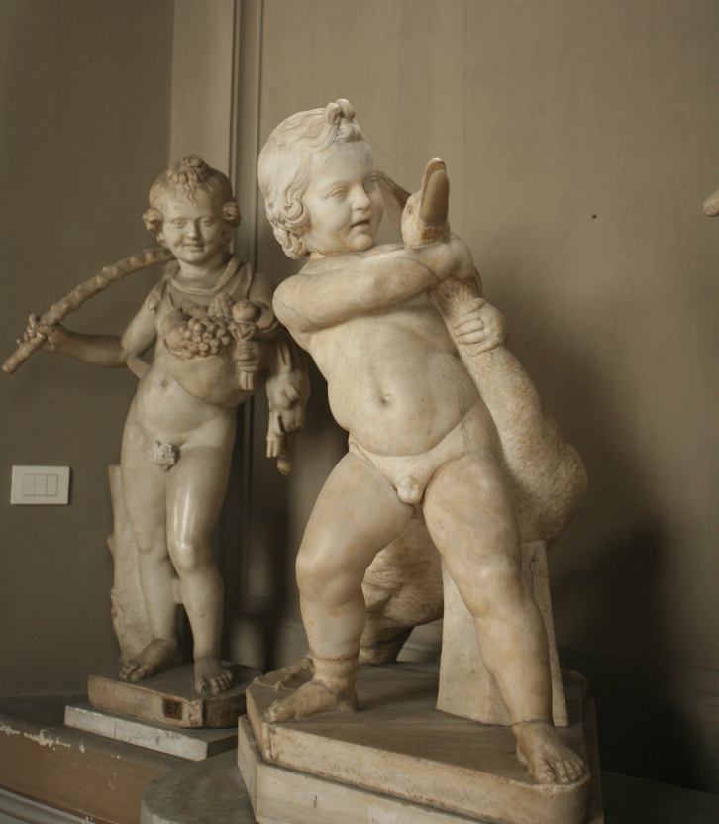
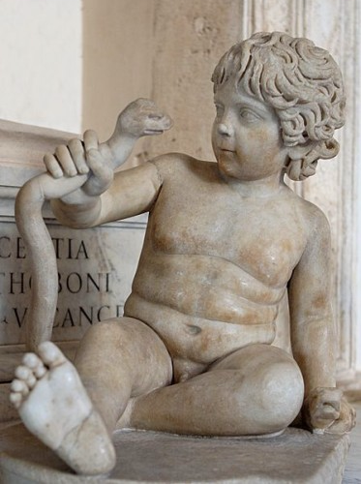
Детство Геракла
С детства Геракл отличался необыкновенной физической силой.
Обиженная богиня Гера подослала к нему двух змей, но младенец, которому было не больше года, задушил их.

Slide 5
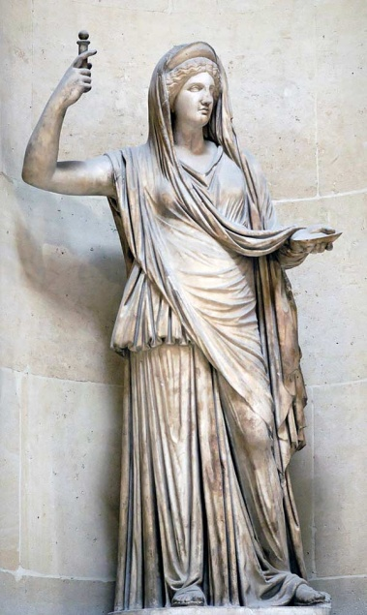
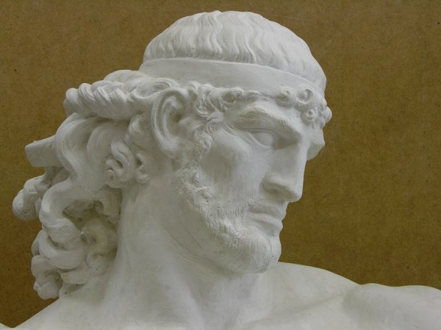
Юность Геракла
Геракл рос, получал серьезное воспитание: его учили управлять колесницей, стрелять из лука, бороться.
Он пас стада, и его, названного при рождении Алкидом, в 18 лет впервые называют Гераклом, то есть героем, добывающим славу благодаря преследованиям Геры.

Slide 6
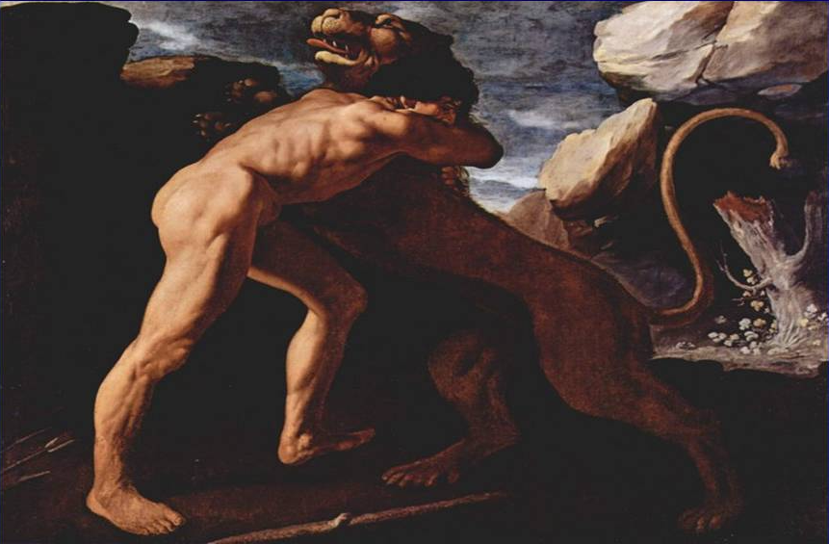
Первый подвиг.
Геракл убивает Немейского льва
Геракл стал носить шкуру льва как плащ, и она хорошо укрывала его, потому что ни меч, ни стрелы не могли пробить ее.

Slide 7
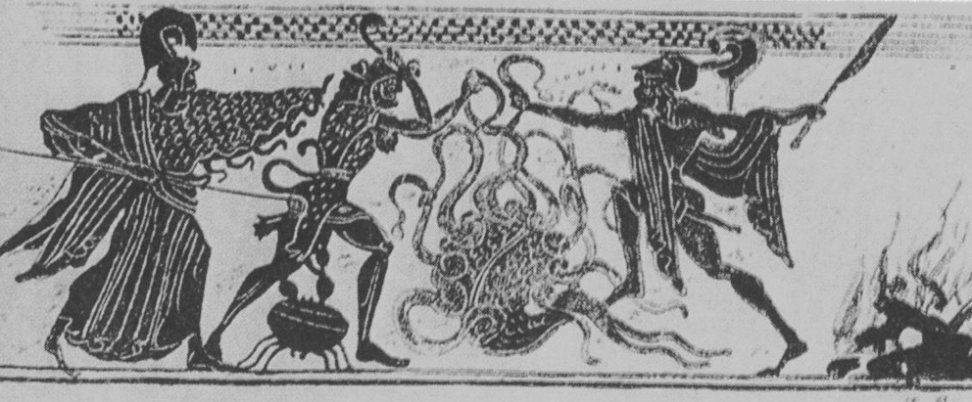
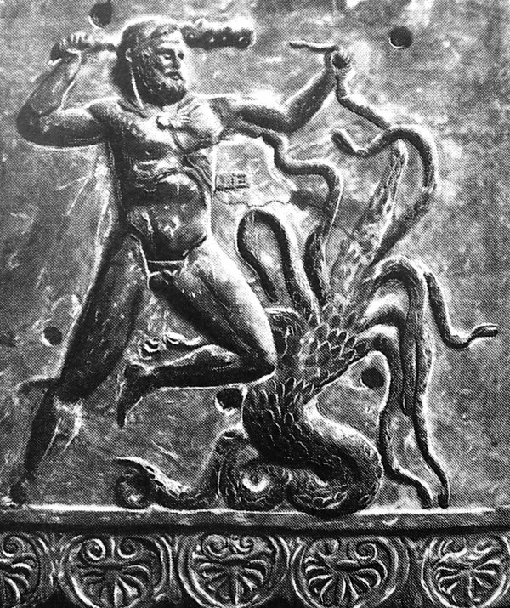
Второй подвиг. Геракл уничтожает Лернейскую гидру
В черной крови Лернейской гидры Геракл смочил концы своих стрел – никакая сила не могла исцелить того, кто был поражен такой стрелой.

Slide 8
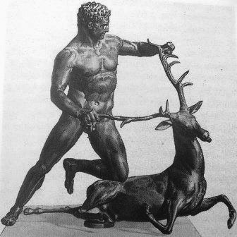
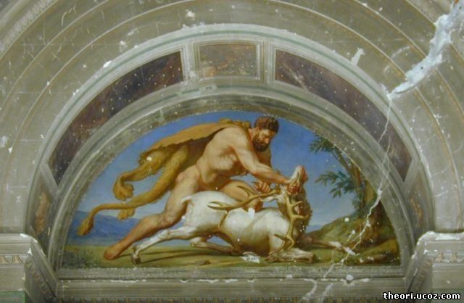
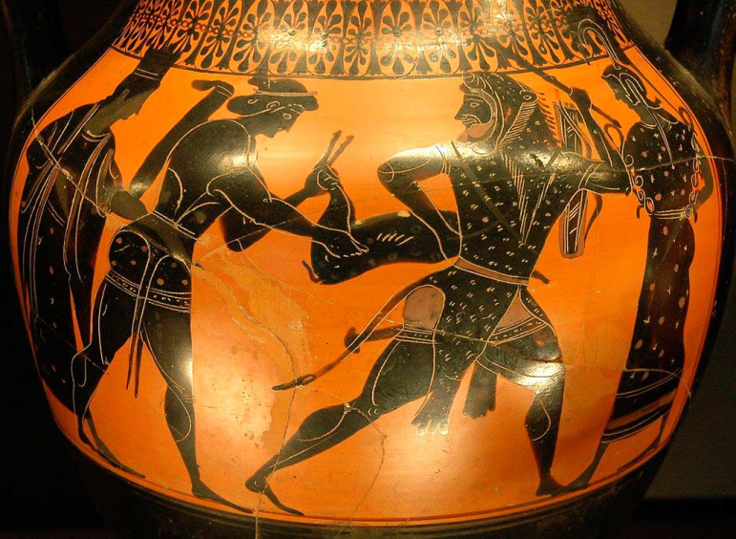
Третий подвиг. Геракл догоняет Керинейскую лань
Геракл направился в Микены и привел во дворе Эврисфея чудесную лань.
Но царь, боясь Артемиды, отдал лань Гераклу.

Slide 9
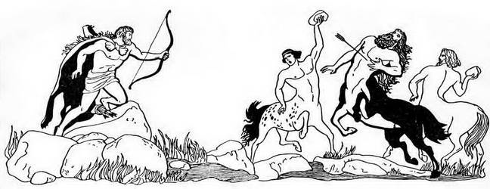
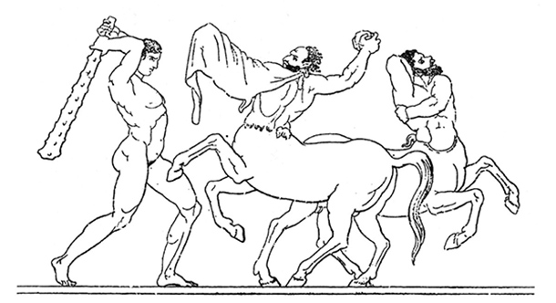
Четвертый подвиг. Геракл избавляет землю от Эриманфского вепря
Без труда выследил Геракл в лесу вепря, ранил его в ногу, связал и, взвалив себе на плечи, вернулся в Микены и явился во дворец Эврисфея.

Slide 10
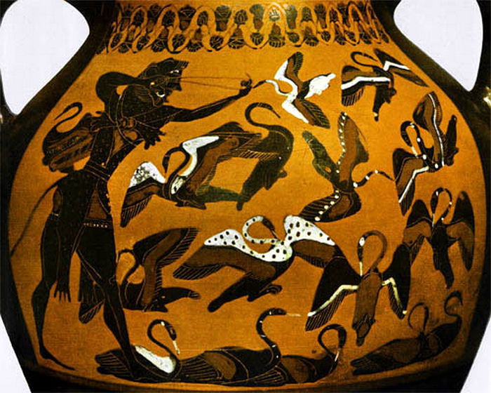
Пятый подвиг. Геракл разгоняет Стимфальских птиц
Оставшиеся в живых птицы поднялись высоко над озером, собрались стаей и улетели прочь. Они покинули Грецию и опустились далеко-далеко, на пустынном острове в бурном море.

Slide 11
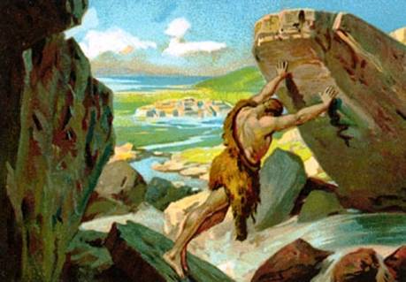
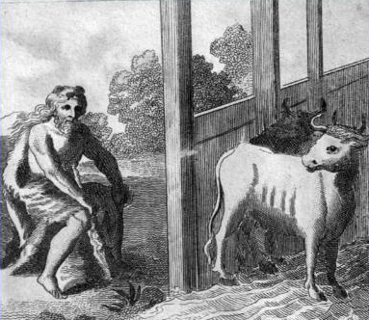
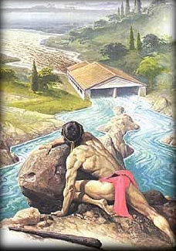
Шестой подвиг. Геракл очищает Авгиевы конюшни
Геракл смотрел, как проворно работала река, и только иногда приходил ей на помощь.
К заходу солнца конюшни были очищены.

Slide 12
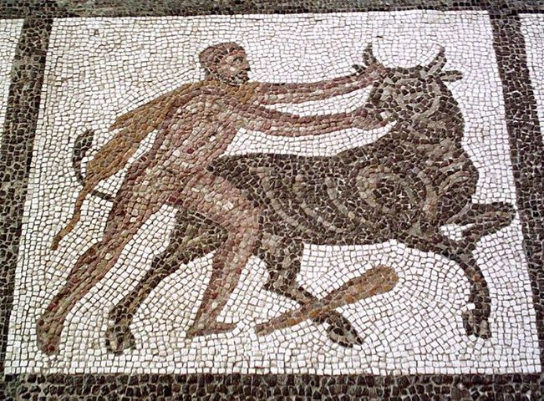
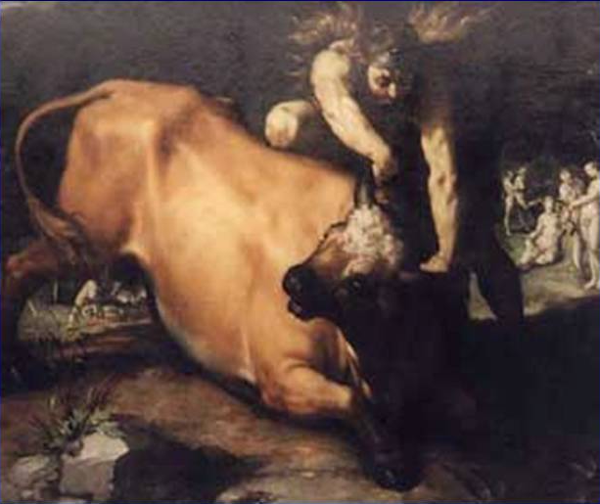
Седьмой подвиг.
Геракл укрощает Критского быка
Геракл обвил рога быка цепью и крепко держал ее. Бык жалобно заревел и понесся к морю. Он бросился в волны и поплыл. В море бешенство покинуло его, он стал смирен, как рабочий вол на поле, и послушно приплыл с Гераклом в Микены.

Slide 13
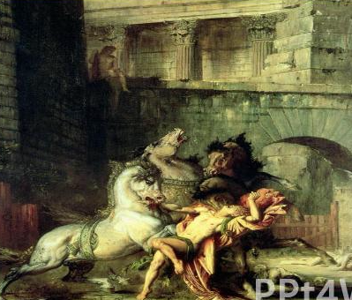
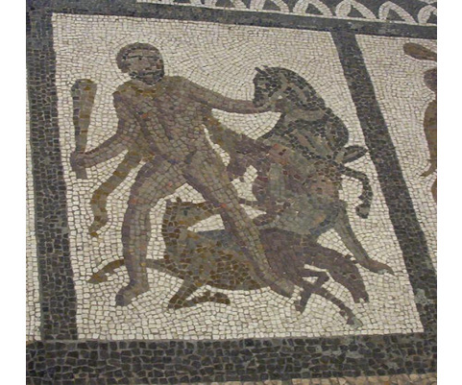
Восьмой подвиг.
Геракл добывает коней Диомеда
Четверка диких коней была у царя Диомеда. Никто не мог ни обуздать их, ни впрячь в колесницу.

Slide 14
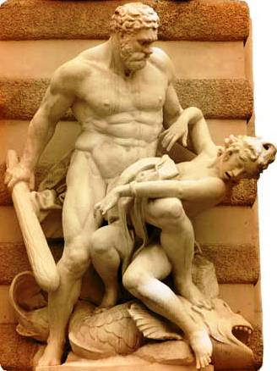
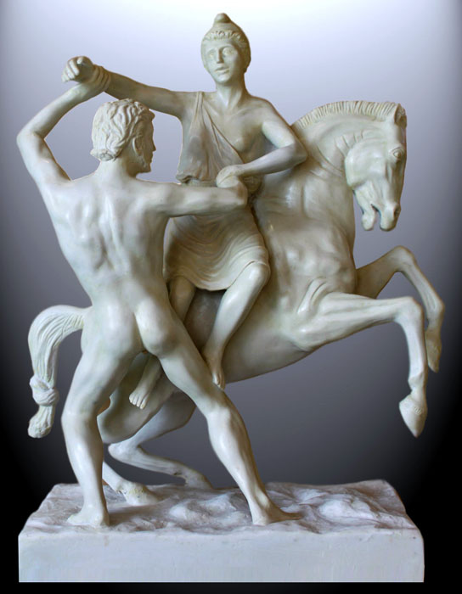
Девятый подвиг. Геракл завоевывает пояс Ипполиты
Геракл вернулся в Микены, к царю Эврисфею, и принес ему пояс Ипполиты. Царь подарил его своей дочери, но она не решилась носить его и отдала в храм Геры как дар богине.

Slide 15
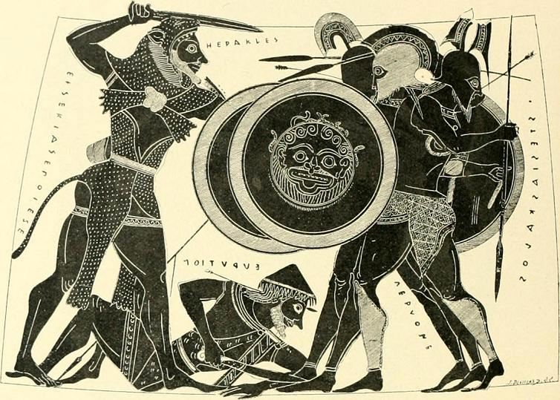
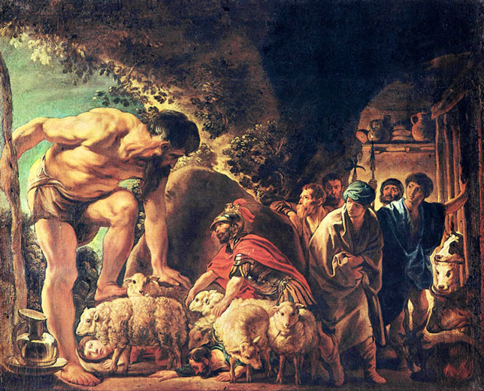
Десятый подвиг. Геракл открывает дорогу к океану и пригоняет стадо Гериона
В золотой лодке Гелиоса Геракл довез красное стадо до края земли и погнал его через горы, через чужие страны – в Грецию.

Slide 16
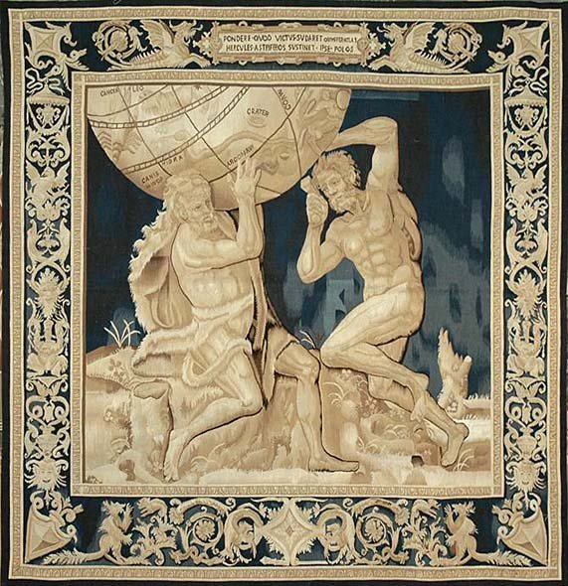
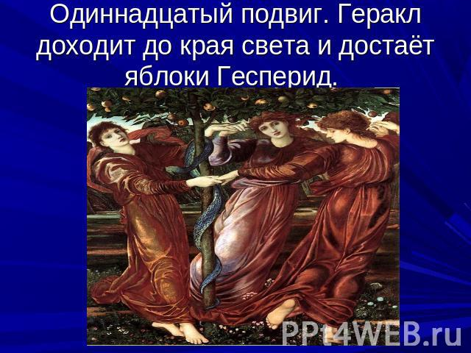
Одиннадатый подвиг. Геракл доходит до края света и достает яблоки Гесперид
- Вот я принес тебе яблоки Гесперид – теперь ты можешь снова стать молодым,– сказал Геракл Эврисфею.
Но царь был так поражен, увидев перед собой Геракла целым и невредимым, что не взял у него золотых яблок и прогнал его с глаз своих.

Slide 17
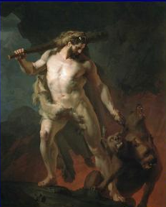
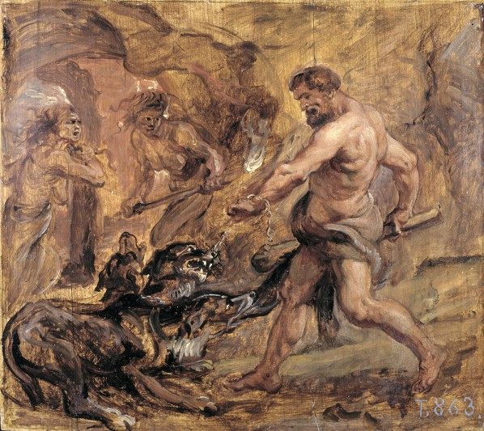
Двенадцатый подвиг. Геракл спускается в царство мертвых и побеждает Кербера
Геракл привел Кербера в Микены и заставил Эврисфея взглянуть на него.
Но Эврисфей закрыл лицо руками и в ужасе стал просить Геракла поскорее увести страшного пса обратно.

Slide 18
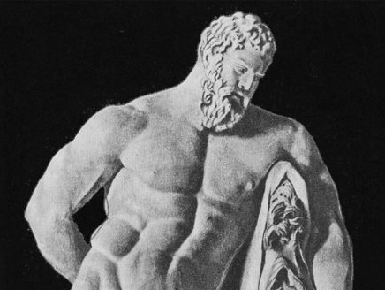
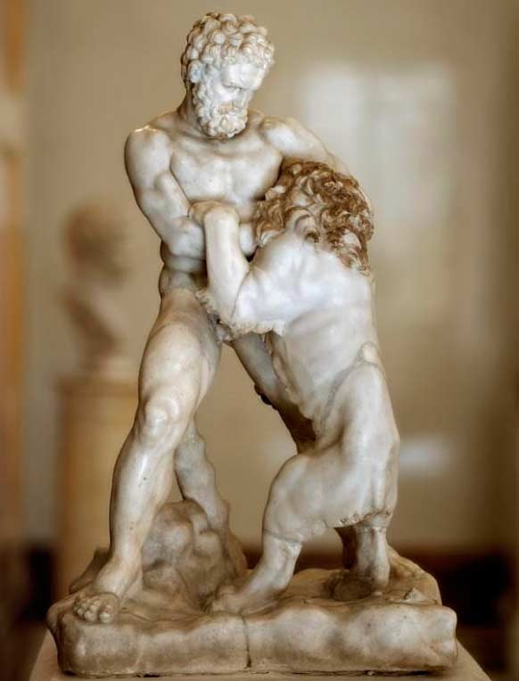
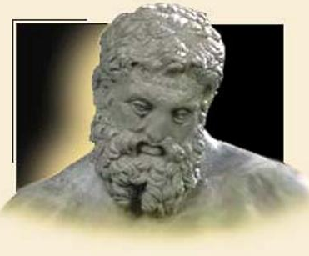
Каким вы представили себе древнегреческого героя Геракла? Расскажите о нем, используя материалы прочитанных мифов.

Slide 19
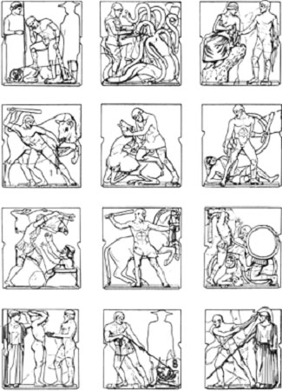
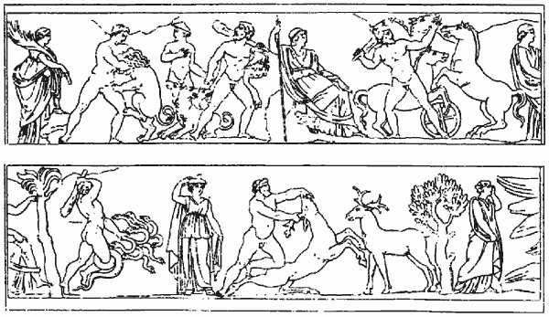
Внимательные ли вы читатели?
В каждой строке одно слово лишнее. Укажите его.
Океаниды, кентавр, дракон,
амазонки.
Геракл, лев, нимфы, Эврисфей.
Гидра, лабиринт, кони, пояс.

Slide 20
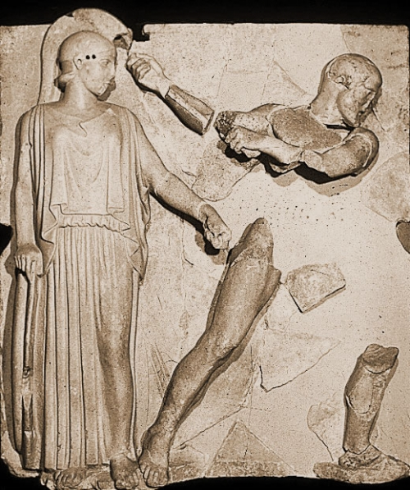
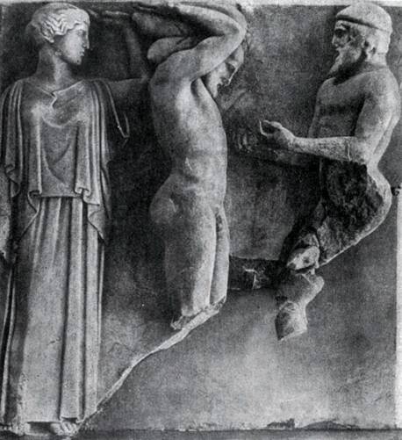
Проверьте себя
океаниды
нимфы
лабиринт

Slide 21
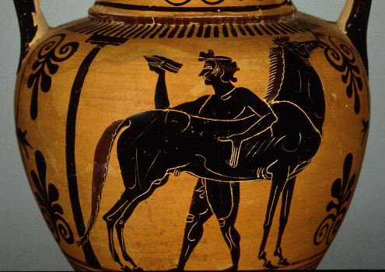
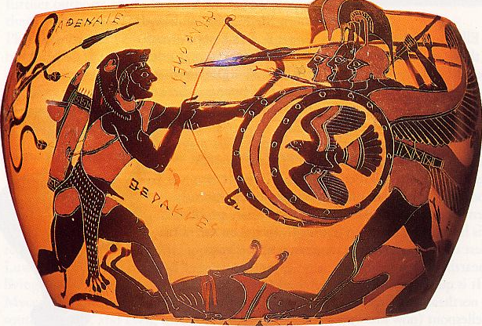
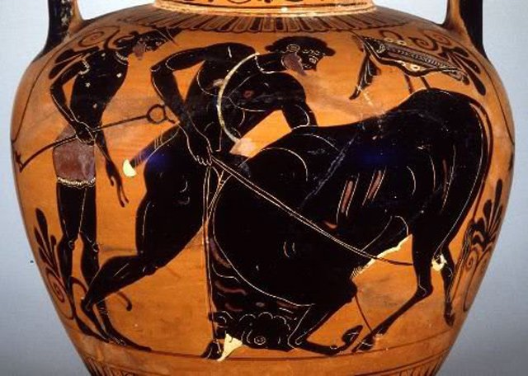
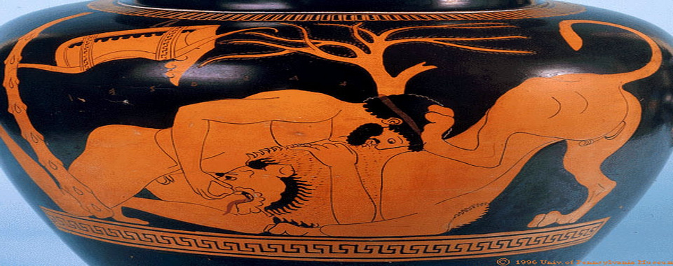
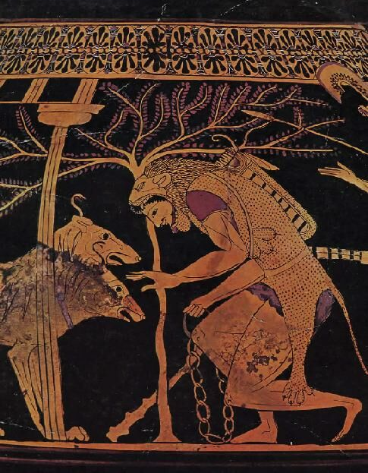
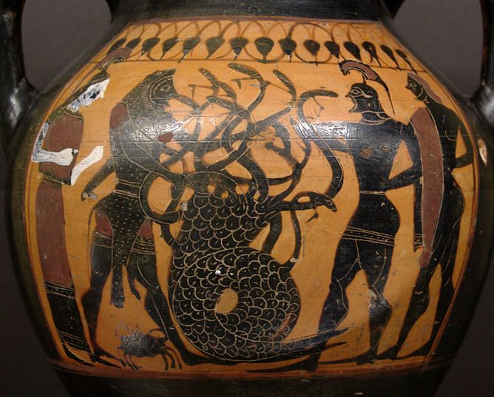
Диалог искусств
Рассмотрите внимательно росписи на древних вазах.
Какие эпизоды мифов о Геракле изображены на них?

Slide 22
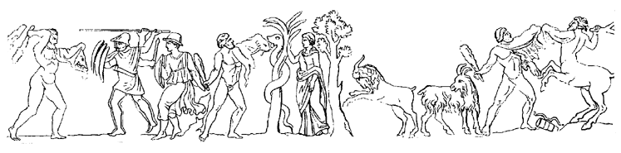
Продолжите предложения:
Геракл - сын земной женщины Алкмены и бога …
Геракл долгие годы служил …
Геракл предложил очистить весь громадный скотный двор царя Авгия в … день (дней).
Богом подземного царства, куда спустился Геракл, был …
Геракл совершил … подвигов.

Slide 23
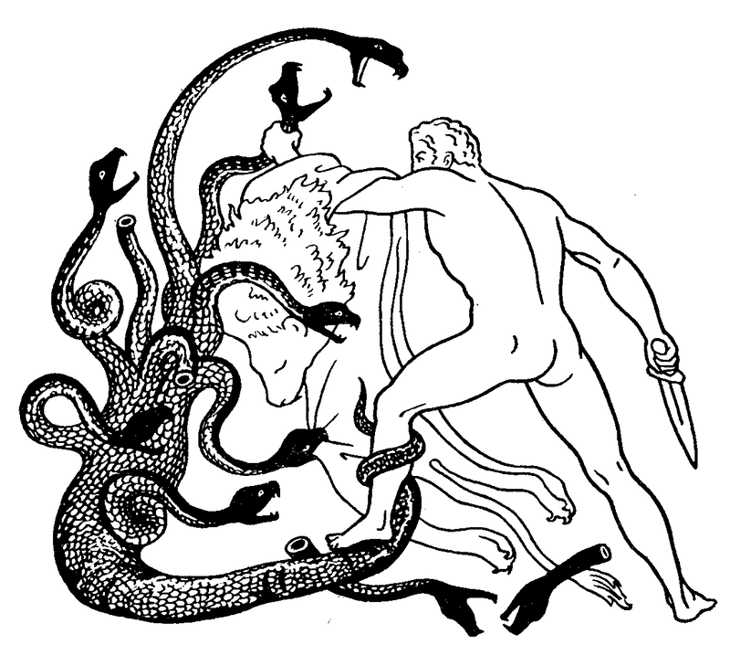
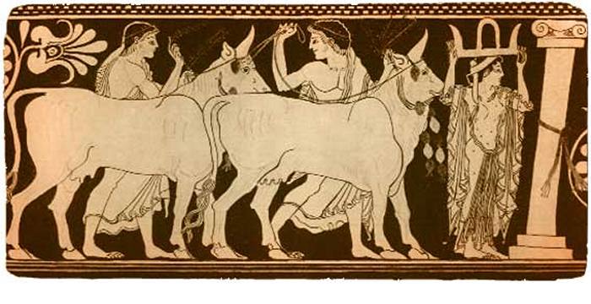
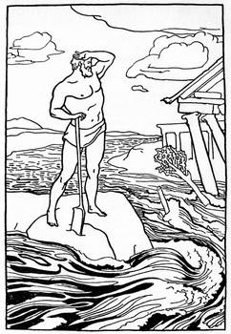
Задание для любознательнх:
Составьте вопросы викторины о Геракле и его подвигах «Узнай героя».
Составьте кроссворд «12 подвигов героя».

